Slide 1
Tập đọc
Kiểm tra bài cũ:
+ Bà mơ thấy gì?
+ Vì sao có thể đoán bà mơ như vậy?
+ Cảnh vật trong nhà, ngoài vườn như thế nào?

Slide 2
Tập đọc
Người mẹ tỉa bắp trên nương

Slide 3
Tập đọc
SGK/29
NGƯỜI MẸ

Slide 4
Tập đọc
SGK/29
Người mẹ
Theo An-đec-xen
(Nguyễn Văn Hải, Vũ Minh Toàn dịch)
Luyện đọc
Tìm hiểu bài
thiếp đi,
áo choàng,
Từ ngữ
* Hớt hải,
- Mấy đêm ròng
khẩn khoản,
lã chã,
lạnh lẽo.
- Thiếp đi
-Thấy bà Thần Chết ngạc nhiên
hỏi:
-Làm sao ngươi có thể tìm đến
tận nơi đây?
Bà mẹ trả lời:
-Vì tôi là mẹ Hãy trả con cho tôi!
- Khẩn khoản
- Lã chã
Người mẹ rất yêu
con. Vì con, người
mẹ có thể làm tất cả.

Slide 5
SGK/29
Tập đọc
Người mẹ
Theo An-đec-xen
(Nguyễn Văn Hải, Vũ Minh Toàn dịch)
Tìm hiểu bài
+Kể vắn tắt chuyện xảy ra ở đoạn 1?
-Bà mẹ thức mấy. đêm ròng trông đứa con ốm. Mệt quá,
bà thiếp đi. Tỉnh dậy, thấy mất con, bà hớt hải gọi tìm.
Thần Đêm Tối nói cho bà biết: con bà đã bị Thần Chết
bắt đi.Bà cầu xin Thần Đêm Tối chỉ đường cho bà đuổi
theo Thần Chết, Thần Đêm Tối chỉ đường cho Bà.

Slide 6
SGK/29
Tập đọc
Người mẹ
Theo An-đec-xen
(Nguyễn Văn Hải, Vũ Minh Toàn dịch)
Tìm hiểu bài
+Người mẹ đã làm gì để bụi gai chỉ đường cho bà?
-Bà mẹ chấp nhận yêu cầu của bụi gai: ôm ghì bụi gai
vào lòng để sưởi ẩm cho nó, làm nó đâm chồi, nảy lộc
và nở hoa giữa mùa đông buốt gíá.
+Người mẹ đã làm gì để hồ nước chỉ đường cho bà?
-Bà mẹ làm theo yêu cầu của hồ nước:khóc đến nỗi đôi
mắt theo dòng lệ rơi xuống hồ, hoá thành 2 hòn ngọc.

Slide 7
SGK/29
Tập đọc
Người mẹ
Theo An-đec-xen
(Nguyễn Văn Hải, Vũ Minh Toàn dịch)
Tìm hiểu bài
+Thái độ của Thần Chết như thế nào khi thấy người mẹ?
-Ngạc nhiên, không hiểu vì sao người mẹ có thể tìm đến
tận nơi mình ở.
+Người mẹ trả lời như thế nào?
-Bà trả lời: vì bà là mẹ, người mẹ có thể làm tất cả vì
con và bà đòi Thần Chết trả lại con cho mình.

Slide 8
SGK/29
Tập đọc
Người mẹ
Theo An-đec-xen
(Nguyễn Văn Hải, Vũ Minh Toàn dịch)
Tìm hiểu bài
Trao đổi nhóm đôi
+ Chọn ý đúng nhất nói lên nội dung câu chuyện:
a) Người mẹ là người rất dũng cảm.
b) Người mẹ không sợ Thần Chết.
c) Người mẹ có thể hi sinh tất cả vì con.

Slide 9
Tập đọc
SGK/29
Người mẹ
Theo An-đec-xen
(Nguyễn Văn Hải, Vũ Minh Toàn dịch)
Luyện đọc
Tìm hiểu bài
thiếp đi,
áo choàng,
Từ ngữ
* Hớt hải,
- Mấy đêm ròng
khẩn khoản,
lã chã,
lạnh lẽo.
- Thiếp đi
-Thấy bà Thần Chết ngạc nhiên
hỏi:
-Làm sao ngươi có thể tìm đến
tận nơi đây?
Bà mẹ trả lời:
-Vì tôi là mẹ Hãy trả con cho tôi!
- Khẩn khoản
- Lã chã
Người mẹ rất yêu
con. Vì con, người
mẹ có thể làm tất cả.
Nội dung câu chuyện
muốn nói lên điều gì?

Slide 10
SGK/29
Tập đọc
Người mẹ
Theo An-đec-xen
(Nguyễn Văn Hải, Vũ Minh Toàn dịch)
Kể chuyện
Thảo luận nhóm phân vai
+ Phân vai (người dẫn chuyện, bà mẹ, Thần Đêm Tối, bụi gai, hồ nước, Thần Chết) dựng lại câu chuyện Người mẹ.

Slide 11
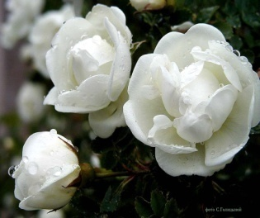
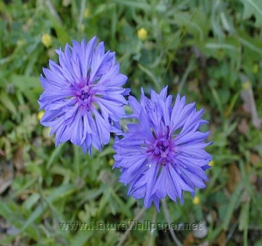
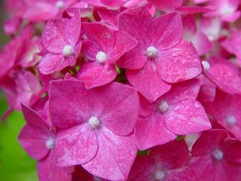
SGK/29
Tập đọc
Người mẹ
Theo An-đec-xen
(Nguyễn Văn Hải, Vũ Minh Toàn dịch)
Thi kể chuyện
ĐỘI A
ĐỘI B

Slide 12
SGK/29
Tập đọc
Người mẹ
Theo An-đec-xen
(Nguyễn Văn Hải, Vũ Minh Toàn dịch)
(Xem sách trang 29)
Bài sau: Ông ngoại

Slide 13
XIN CHÂN THÀNH CẢM ƠN QUÝ THẦY CÔ
CÙNG CÁC EM HỌC SINH!

